Slide 1
서울시 공공데이터
API 인증키 발급

Slide 2
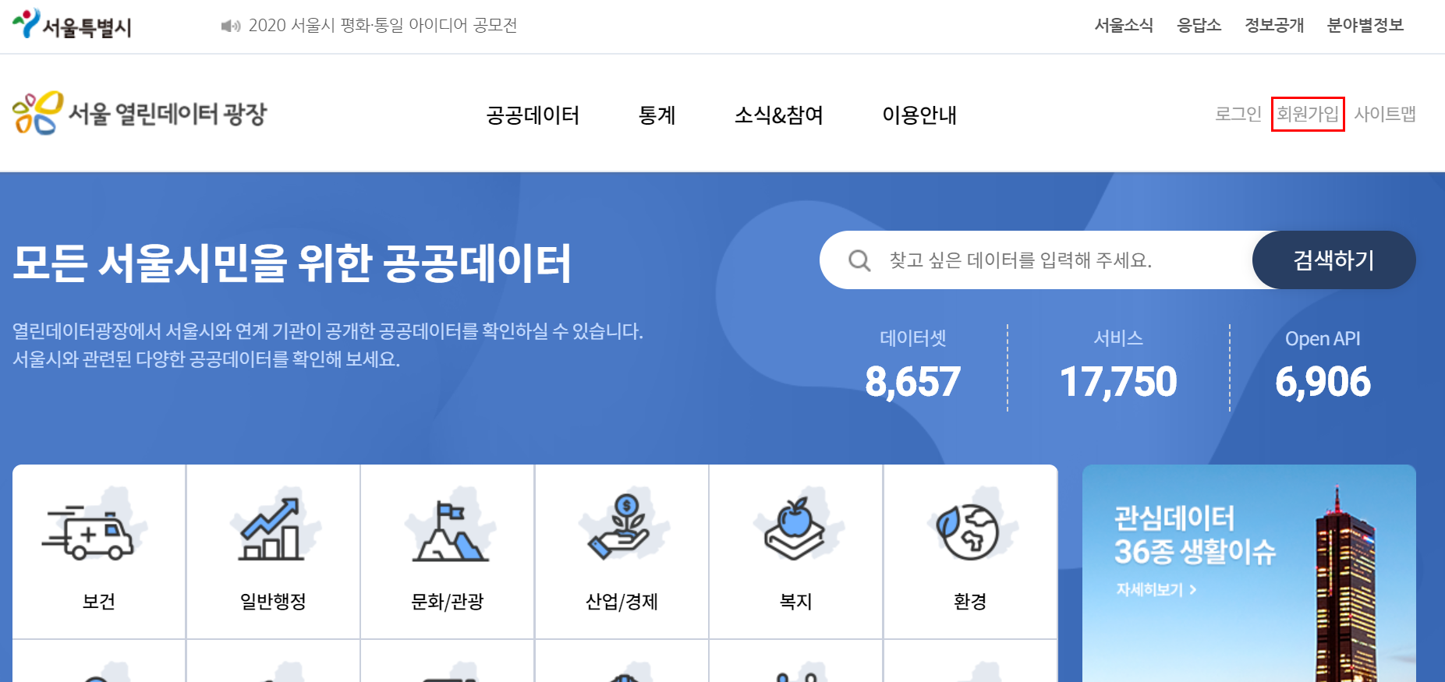
서울시 열린 데이터 광장 사이트 회원 가입
https://data.seoul.go.kr

Slide 3
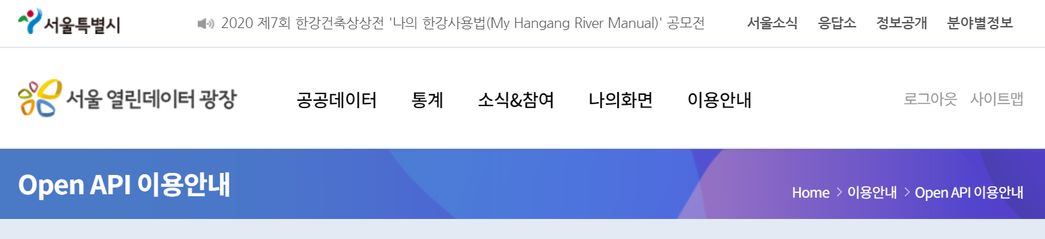

Open API 인증키 신청하기 (일반 인증키)
http://data.seoul.go.kr/together/guide/useGuide.do
보안프로그램 설치 진행됨..

Slide 4
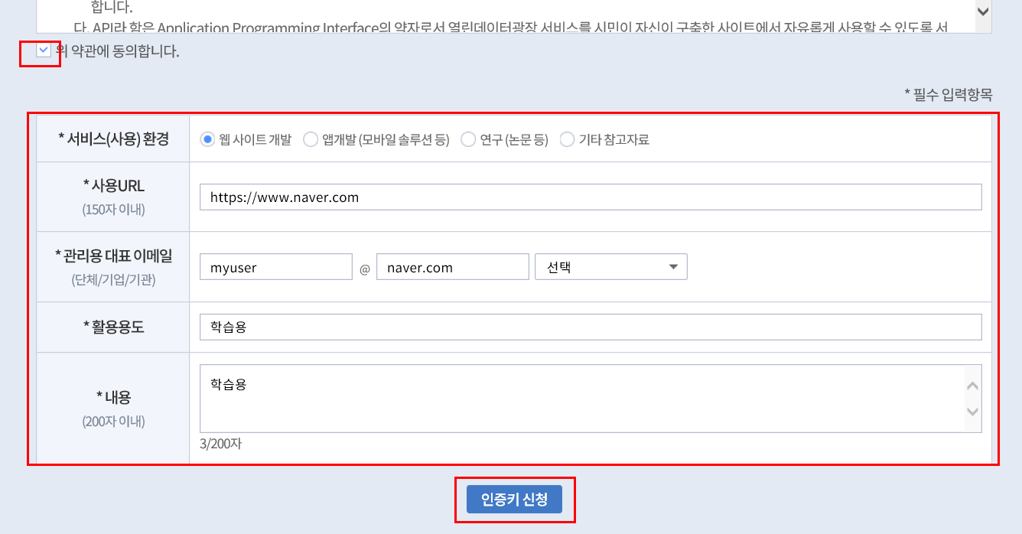
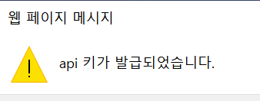

Slide 5
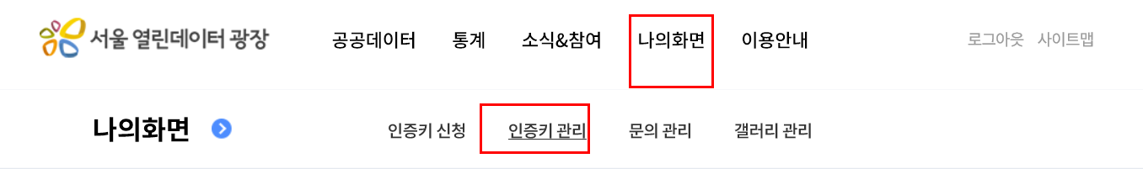
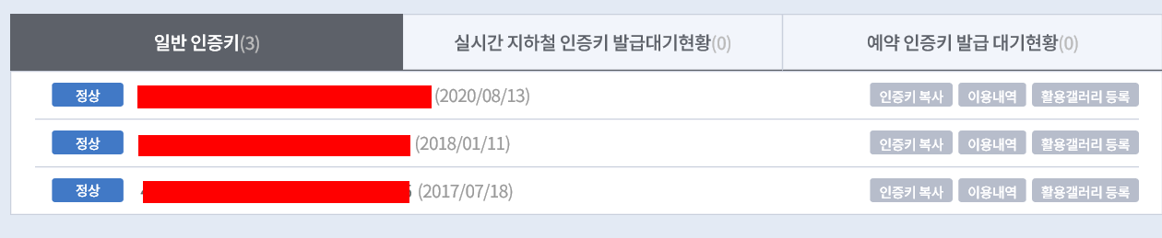
내 인증키 확인하기
http://data.seoul.go.kr/together/mypage/actkeyMng_ss.do

